Slide 1
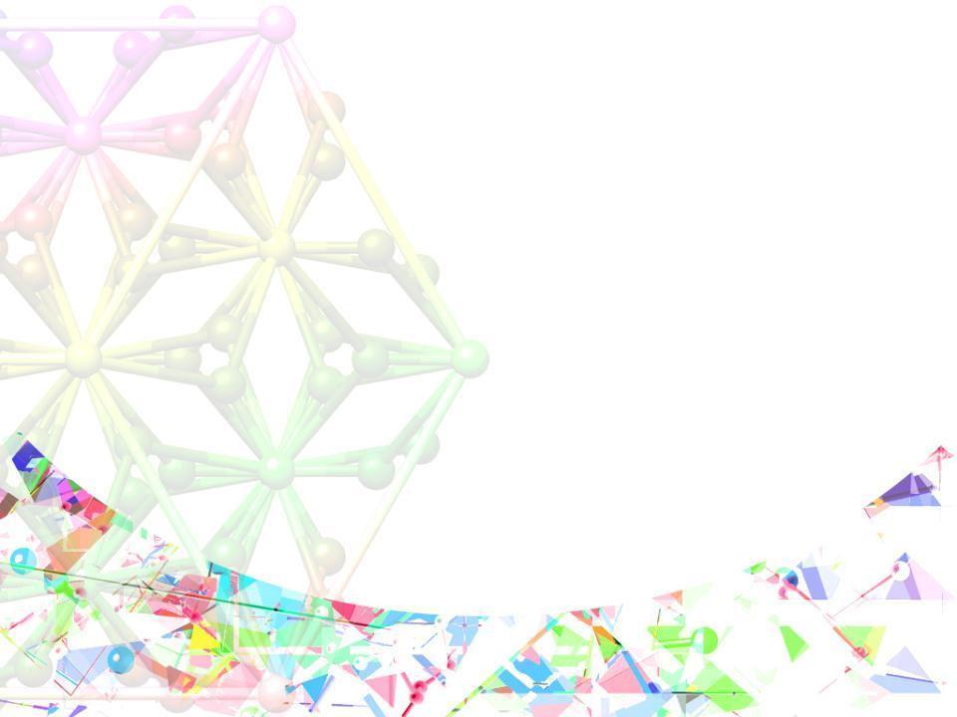
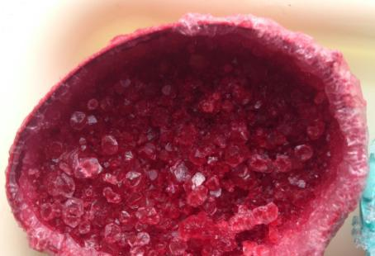
АЛЬБОМ «КАК ВЫРАСТИТЬ КРИСТАЛЛЫ?»
(АЛГОРИТМ РАБОТЫ ЮНОГО ИССЛЕДОВАТЕЛЯ)
ЧОУ «Гимназия №1»
г. Новороссийск, 2015

Slide 2
Этот альбом создан для того, чтобы научить ребенка- исследователя выращивать кристаллы жеоды(предмета, формой напоминающего яйцо), наблюдать за ростом кристаллов, познакомиться со свойствами кристаллов.
Чтобы ребенку было интересно, взрослому необходимо быть рядом, ненавязчиво направлять юного исследователя, помогать ему на некоторых этапах работы.
Внимательно смотрите на фотографии, читайте текст, и вы сможете вырастить кристаллы и получить истинное удовольствие от их красоты.

Slide 3
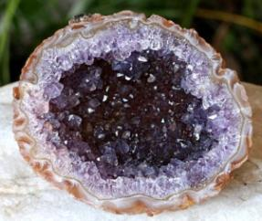
Справа для взрослого.
Жеода – греческое слово «геода». Обозначает оно предмет, формой подобный Земле; в данном случае имеется в виду округлое образование в грунте. Кора такого образования тверда, внутри – полость, иногда сплошь заполненная кристаллизованными минералами, друзами самоцветного камня; иногда свободная в центре.
Тема : «Как создать обыкновенное чудо - вырастить кристаллы?».
Цель исследования: самостоятельно вырастить кристаллы на половинке яичной скорлупы.
Гипотеза: возможно (допустим, предположим), что кристаллы можно вырастить самому в обычных условиях.
Задачи:
Выявить свойства кристаллов: рост, скорость роста, блеск, размер.
Сравнить и проанализировать, на каких яйцах - куриных или пластмассовых - вырастут более красивые кристаллы.
Вырастить кристаллы для украшения комнаты или для сувениров.

Slide 4
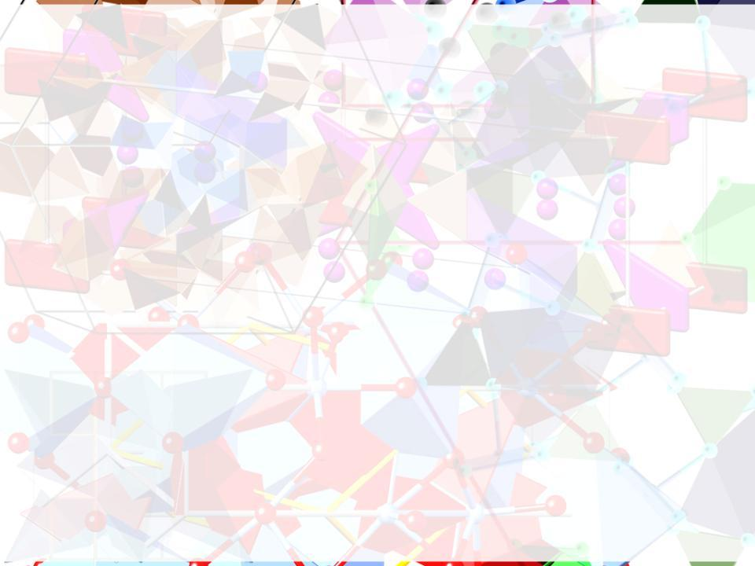
Методы исследования
2
2
1
Спросить у взрослого
Изучить информацию в интернете
3
эксперимент
наблюдение
4
5
Анализ и обобщение результатов
6
Сравнение результатов исследования

Slide 5
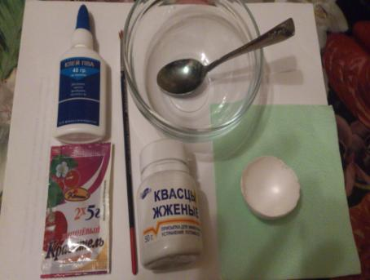
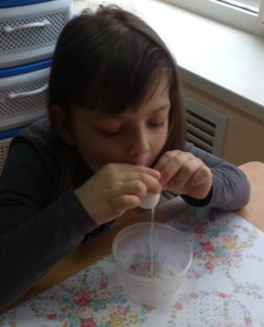
Подготовительный этап
Подготовить необходимый материал:
пустое яйцо(скорлупа), квасцы(порошок), клей ПВА, кисточка для клея, краситель для яиц, горячая вода, ложка, поднос, клеенка, ножницы.
Выдуть яйцо
( сделать дырочки с двух сторон)
! Нужна помощь взрослого

Slide 6
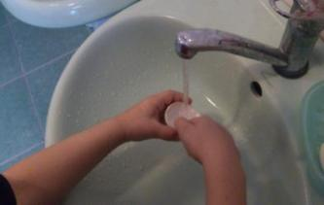
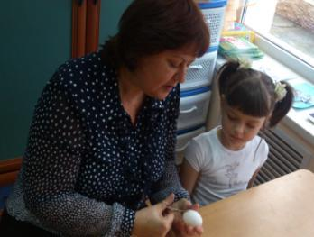
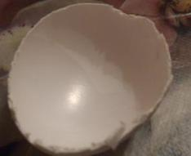
Подготовительный этап
Аккуратно разрезать яйцо маникюрными ножницами на 2 половинки.
! Нужна помощь взрослого
Промыть внутреннюю поверхность яйца под краном, снять пленочку
Положить просушить

Slide 7
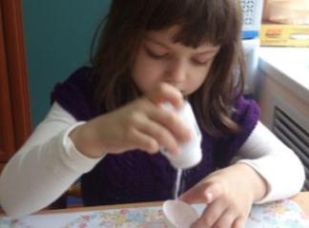
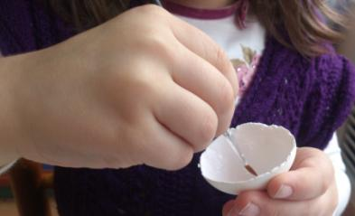
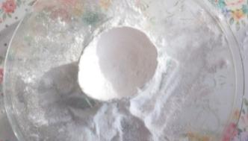
Основной этап Первый день
Намазать внутреннюю поверхность яйца клеем ПВА
Посыпать яйцо квасцами
Поставить на ночь высохнуть

Slide 8
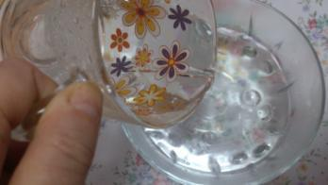
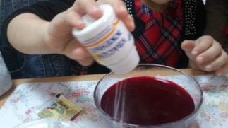
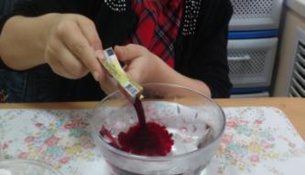
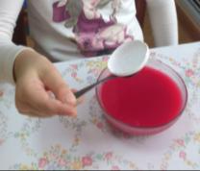
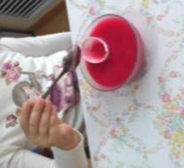
Основной этап Второй день
Налить в посуду очень горячую воду,
( ! Помощь взрослого)
Высыпать в красящий раствор все оставшиеся квасцы, размешать до полного растворения порошка.
! Дать раствору остыть
Высыпать краситель в посуду, хорошо перемешать
Осторожно опустить яйцо в раствор, оставить на ночь

Slide 9
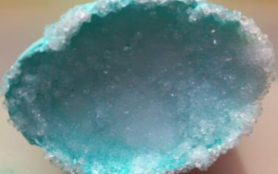
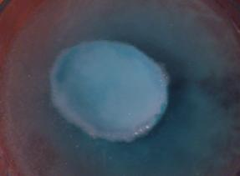
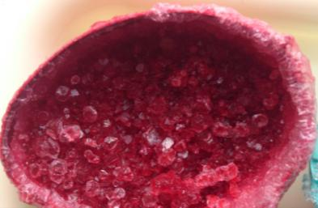
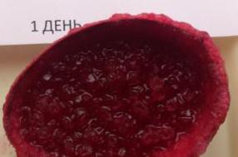
Основной этап. Наблюдение
Кристаллы росли 2 дня.
Достать ложкой, дать кристаллам высохнуть.
Кристаллы росли в красящем растворе 1 день. Осторожно достать ложкой и рассмотреть кристаллы

Slide 10
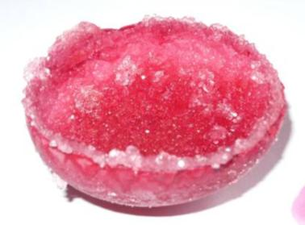
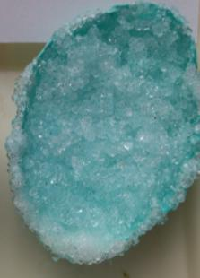
! Чем дольше лежат кристаллы в красящем растворе, тем размер кристаллов больше
Аналитический этап.
Выводы.
Кристаллы можно вырастить в обычных условиях на предметах яйцеобразной формы, если соблюдать все условия и рекомендации по выращиванию кристаллов.
Выявлены свойства кристаллов: растут быстро; величина кристаллов зависит от длительности пребывания кристаллов в растворе; кристаллы хрупкие; они блестят.

